Slide 1
数据仓库ER建模

Slide 2
数据模型
现实世界
（事物之间）
信息世界
（实体之间）
机器世界
（数据之间）
Notes:
定义：数据模型（Data Model）是数据特征的抽象。数据（Data）是描述事物的符号记录，模型（Model)是现实世界的抽象。数据模型从抽象层次上描述了系统的静态特征、动态行为和约束条件
目的 ：有序、有结构的分类组织和存储数据。
好处：
性能：快速查询所需要的数据，减少数据的I/O吞吐。
成本：减少数据冗余，实现计算结果复用，降低存储和计算成本。
易用：改善用户使用数据的体验
质量：改善数据统计口径的不一致，减少数据计算错误的可能性。
从具体事物抽出、概括出它们共同的方面、本质属性与关系等，而将个别的、非本质的方面、属性与关系舍弃，这种思维过程，称为抽象。

Slide 3
ER建模阶段
业务模型
概念模型
逻辑模型
物理模型
数据仓库ER建模阶段划分
Notes:
业务建模，生成业务模型，主要解决业务层面的分解和程序化。
领域建模，生成领域模型，主要是对业务模型进行抽象处理，生成领域概念模型。
逻辑建模，生成逻辑模型，主要是将领域模型的概念实体以及实体之间的关系进行数据库层次的逻辑化。
物理建模，生成物理模型，主要解决，逻辑模型针对不同关系型数据库的物理化以及性能等一些具体的技术问题。
ER模型是数据仓库之父Inmon推崇的、从全企业的高度设计一个3NF模型的方法，用实体加关系描述的数据模型描述企业业务架构，在范式理论上符合3NF，站在企业角度面向主题的抽象，而不是针对某个具体业务流程的实体对象关系抽象。它更多是面向数据的整合和一致性治理，正如Inmon所希望达到的“single version of the truth”。
Inmon在DW2.0中描述为ERD层-中间层模型-底层模型

Slide 4
业务模型
业务建模步骤：
收集业务和技术资料
深入了解业务流程
分析整理数据结构
设计业务流程图，构建业务模型
Notes:
ER建模则常常需要全局考虑，要对上游业务系统的进行信息调研，以做到对其业务和数据的基本了解
资料（与业务人员交流，设计文档，产品介绍，业务系统概念模型等）
业务建模是一种用于理解业务流程和交流业务规则的最有效的技术。在业务模型中，只保留重要的信息，通过图形（方框和箭头）来描述复杂的业务流程，便于业务的理解和交流。
输入：活动消耗或修改的信息
控制：对活动的限制
输出：活动的结果
机制：用于执行活动但不被活动所消耗的事物

Slide 5
业务模型
采购业务流程图：

Slide 6
概念模型
概念建模步骤：
确定数仓主题和相互关系。
明确各主题域的实体和实体之间的联系。
Notes:
概念模型：以文字表述来抽象概括出事物本质特征的模型。
数据仓库之父比尔·恩门（Bill Inmon）在1991年出版的“Building the Data Warehouse”（《建立数据仓库》）一书中所提出的定义。
主题，是对数据综合、归类、并按一定的业务逻辑抽象出来的分析对象，每个主题对应一个企业的宏观分析领域，简单理解，指用户使用数据仓库进行决策时所关心的重点方面，如：协议、房源、广告营销等；所谓面向主题，是指数据仓库内的信息是按主题进行组织的，而不是像业务支撑系统那样是按照业务功能进行组织的。
集成，是指数据仓库中的信息不是从各个业务系统中简单抽取出来的，而是经过一系列加工、整理和汇总的过程，因此数据仓库中的信息是关于整个企业的一致的全局信息。
数据仓库是不可更新的，数据仓库中的数据在载入之后几乎不会再更新，只用于查询分析。
反映历史变化，是指数据仓库内的信息并不只是反映企业当前的状态，而是记录了从过去某一时点到当前各个阶段的信息。

Slide 7
概念模型
FS-LDM

Slide 8
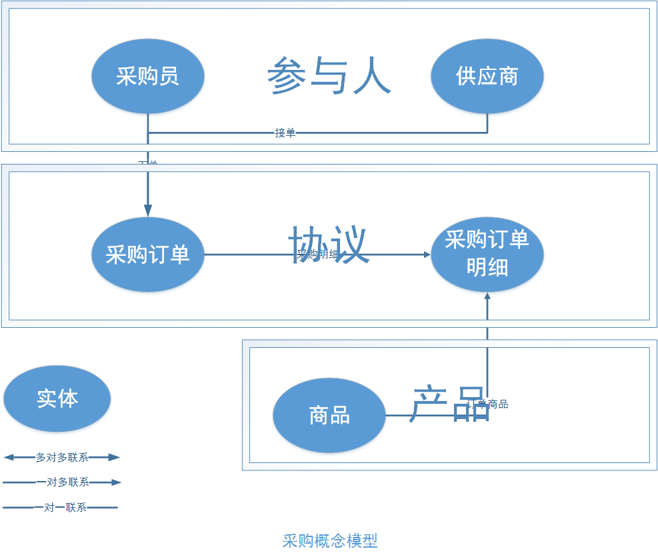
概念模型
采购概念模型：

Slide 9
逻辑模型
逻辑建模步骤：
实体和联系转换为关系（二维表）
丰富实体的属性
源表到目标表字段级映射
范化处理（3NF）
Notes:
数据仓库之父比尔·恩门（Bill Inmon）在1991年出版的“Building the Data Warehouse”（《建立数据仓库》）一书中所提出的定义。
主题，是对数据综合、归类、并按一定的业务逻辑抽象出来的分析对象，每个主题对应一个企业的宏观分析领域，简单理解，指用户使用数据仓库进行决策时所关心的重点方面，如：协议、房源、广告营销等；所谓面向主题，是指数据仓库内的信息是按主题进行组织的，而不是像业务支撑系统那样是按照业务功能进行组织的。
集成，是指数据仓库中的信息不是从各个业务系统中简单抽取出来的，而是经过一系列加工、整理和汇总的过程，因此数据仓库中的信息是关于整个企业的一致的全局信息。
数据仓库是不可更新的，数据仓库中的数据在载入之后几乎不会再更新，只用于查询分析。
反映历史变化，是指数据仓库内的信息并不只是反映企业当前的状态，而是记录了从过去某一时点到当前各个阶段的信息。

Slide 10
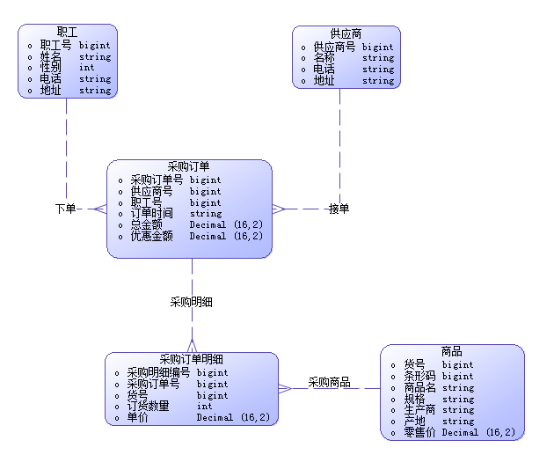
逻辑模型
采购逻辑模型：
Notes:
（1） 缺失数据的替换
（2） 建立完整性约束，并调整数据的一致性。
（3） 建立在多数据源中选择数据的判断逻辑。
（4） 拆分和合并数据
（5） 增加数据记录的时间属性
（6） 按照数据分析的数据粒度要求，汇总和聚集数据

Slide 11
物理模型
物理建模步骤：
逻辑模型转化为物理模型
非范化处理
存储位置
索引
频率
外键

